Slide 1


ҚАЗАҚСТАН РЕСПУБЛИКАСЫНЫҢ БІЛІМ ЖӘНЕ ҒЫЛЫМ МИНИСТРЛІГІ ӘЛ-ФАРАБИ АТЫНДАҒЫ ҚАЗАҚ ҰЛТТЫҚ УНИВЕРСИТЕТІ БИОЛОГИЯ ЖӘНЕ БИОТЕХНОЛОГИЯ ФАКУЛЬТЕТІ
Ботаника және агроэкология кафедрасы
Дәріс 7
ФИТОЦЕНОЗДАРДЫҢ ЭКОЛОГИЯСЫ
Лектор: б.ғ.к., профессор
Аметов Абибулла Аметович

Slide 2

ЖОСПАРЫ:
1. Фитоценоздардың тіршілік орны туралы түсінік. 2. Экологиялық факторлардың топталуы. 3. Өсімдіктер қауымдарының таралуындағы басты факторлар. 4. Өсімдіктер тіршілік формаларының қалыптасуы туралы түсінік.

Slide 3
Әрбір биоценоздардың орналасқан территориясын оның тіршілік орны немесе биотоп деп атайды. Тіршілік орнын «тұрғын орны» деген түсініктен ажырата білу керек. «Тұрғын орны» фитоценоздардың кеңістіктегі жағдайы, ол олардың географиялық топографиялық координаталарымен анықталады.

Slide 4
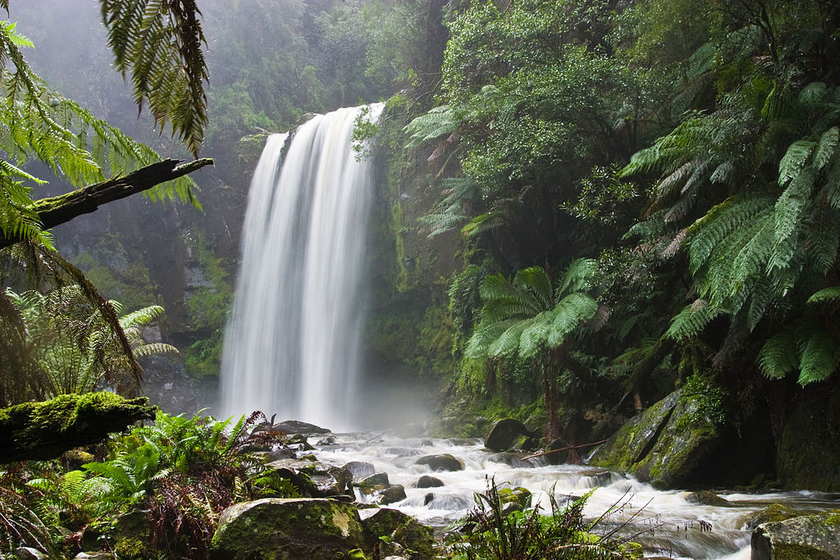
Тіршілік орны дегеніміз, ол тек географиялық және топографиялық түсінік емес, тек биосфераның осы фитоценоз орналасқан бір бөлігі ғана емес, ол экологиялық және фитоценологиялық түсінік. Жер бетіндегі бұрын-соңды өсімдіктер болмаған учаскелер кеңістіктегі орнымен және физико-химиялық орнаның абиотикалық факторларының үйлестірілуімен сипатталады. Бұл экотоп деп аталады. Өсімдіктердің, жануарлардың, микроорганизмдердің пайда болуына байланысты экотоп өзгеріп биотопқа айнала бастайды.

Slide 5
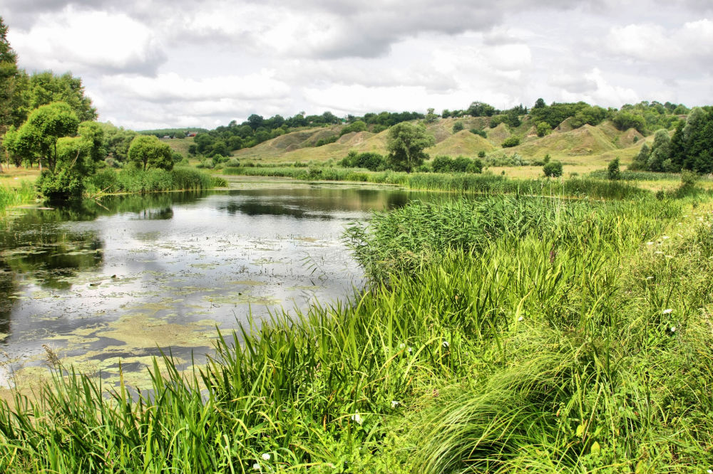
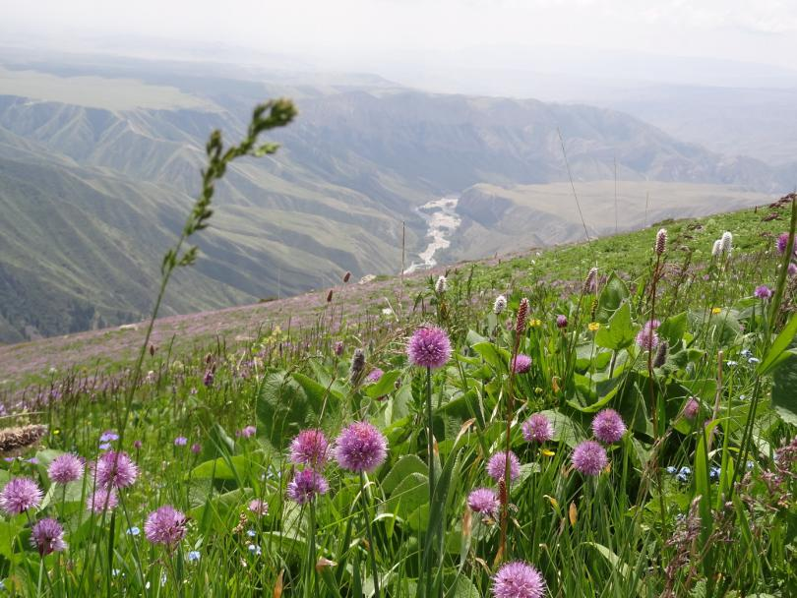
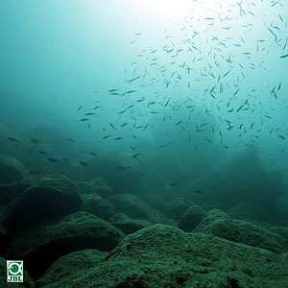
Биотоп (грек. “bios”- тіршілік, “topos”- орын) экологиялық тұрғыдан біртекті учаске, ол биоценоздың немесе экожүйені жеке бөлігіне сәйкес келеді, өсімдіктің не жануарлар түрінің тіршілік ететін орны. Жердің негізгі биотоптары теңіздер және мұхиттар 71%, таулар және шөлдер – 16% мұздар, джунглилар, ормандар - 8%, өңдеуге жарайтын жерлер - 5% (экол.словарь, 2001).

Slide 6
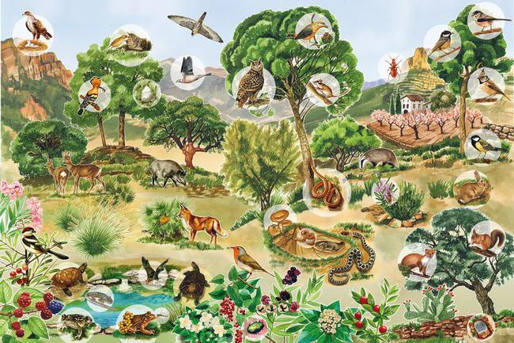
Экотоп – қауымдардың тіршілік орны. Биотоптан айырмашылығы экотоп қауымға қатысты сыртқы факторлар жиынтығы, бұл мысалы белгілі учаскедегі органикалық емес ортаның абиотикалық жағдайларының жиынтығы. Кез – келген экоконцепцияның құрамында екі блокты анықтауға болады: биоценоз және экотоп.
Экотоп – дегеніміз өсуі белгілі биоценоздардың тіршілік орны.

Slide 7
Биотоп немесе тіршілік орны – күрделі экологиялық факторлар комплексі. Онда мыналарды ажыратуға болады: /Шенников, 1964/
Биогенді факторлар комплексі – дербес өсімдіктердің, фитоценоздың, көрші өсімдіктердің, микроорганизмдердің және жануарлардың, яғни биотикалық ортаның әсерінен пайда болған ортаның қасиеті
Табиғи – тарихи фактор және уақыт факторы: өткен замандағы климаттың, топырақ және грунттың құрылуындағы өткен этаптарының геологиялық тарихының, жер беті формасы тарихының, бұл жерде бұрын болған өсімдіктер типінің, флоралық және фауна тарихының, қазіргі тіршілік жағдайының ұзақтығының әсерлері.
Антропогендік факторлар – өткеннің мұрасын өзгертіп және жойып жіберуге қабілеті бар барлық абиотикалық факторларға адамның әртүрлі әрекеттерінің әсері. Фитоценоз экотопикалық және фитоценотикалық сұрыпталу нәтижесінде қалыптасады. Фитоценоздың тіршілігі экотоппен биотоптың әсерімен ары қарай жалғаса береді.
Экотоп – белгілі учаскедегі өсімдіктер пайда болғанға дейінгі бейорганикалық ортаның абиотикалық жағдайларының жиынтығы. Бұған климат және топографиялық жағдай, геологиялық жыныстар, олардың физикалық және химиялық қасиеттері және учаскенің кеңістіктегі осы ортаның гидрологиялық жағдайы жатады.

Slide 8
2. ЭКОЛОГИЯЛЫҚ ФАКТОРЛАРДЫҢ ТОПТАЛУЫ
Экологиялық факторлар – ортаның жеке элементтері, олар организмдермен өзара байланысты.
табиғи
абиотикалық
антропогендік
биотикалық

Slide 9
Абиобткалық факторлар:
жарық, температура, ылғалдылық және басқа да климат компоненттері, мысалы, ауа құрамы, топырақ құрамы және т.б. яғни өлі табиғат элеметтері.
Биотикалық факторлар:
тірі денелер немесе организмдер, олардың арасындағы әртүрлі өзара қарым – қатынастар.
Антропогендік факторлар:
орманды кесу, батпақтарды құрғату, тоғандар салу, атмосфераға әртүрлі химиялық заттарды шығару (жалпы алғанда адамға байланысты) әртүрлі экологиялық факторлар адамға әртүрлі жолдармен әсер етеді.

Slide 10
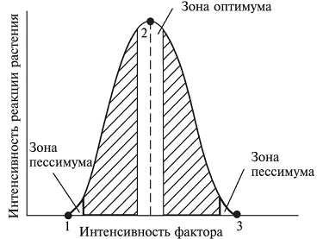
Организмге бір уақытта бір немесе бірнеше факторлар (олардың комплексі) әсер етуі мүмкін. Егерде бір фактор организмі төзімділігі шегінен шығатын болса, онда организмнің тіршілік ету қаблеті жойылады. Max және min шектерінен шығатын факторлар шектеуші факторлар деп аталады.
Фактордың қарқынылығы

Slide 11
Барлық экологиялық факторларды организмге әсер етуіне қарай,
тікелей әсер ететіндер (жарық, жылу, ауа, су, минералды қоректену)
жанама (басқа факторларға әсер ететіндер)
осы аталған режимдерге әсер етіп солар арқылы өсімдіктерге әсер ететін факторлар деп бөлуге болады.

Slide 12
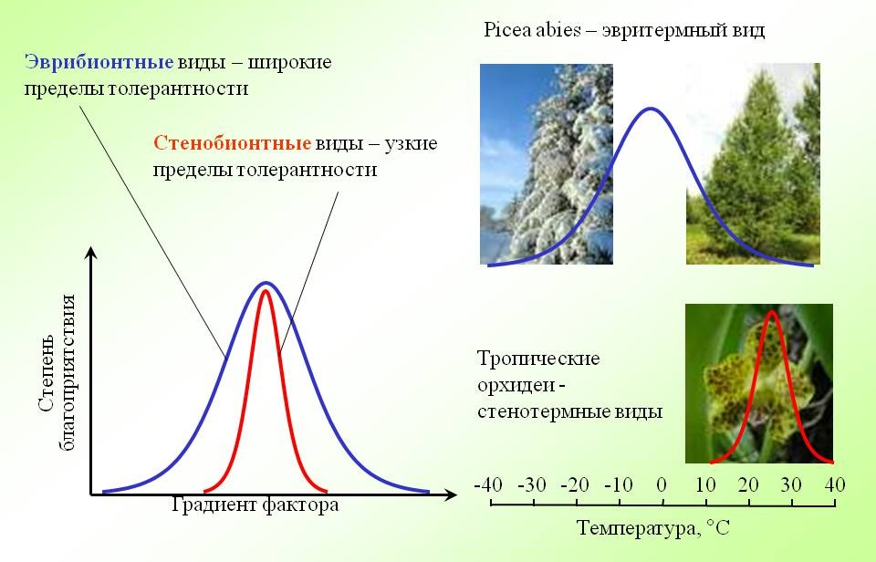
Егер эвретермді түр десек – ол температураға қатысты, бұл температураның кең амплитудалық жағдайында өмір сүре алады.
Стенотермді түр десек – демек температатураның өзгермейтін қысыңқы жағдайына ғана өмір сүретін өсімдік.

Slide 13
Түрді бөлшектеудің екі тәсілі бар. Морфологиялық – географиялық тәсіл, түр тармақтарын, түршелерді, формаларды бөлуге мүмкіншілік береді, ол систематика үшін қажет. Экологиялық тұрғыдан түрлерді биотиптерге түр ішілік структураларымен сипатталады.
Экологиялық топтар:
биотип
ценопопуляция
экотип

Slide 14
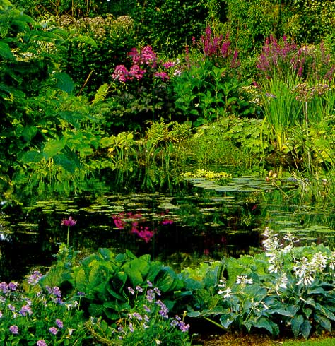
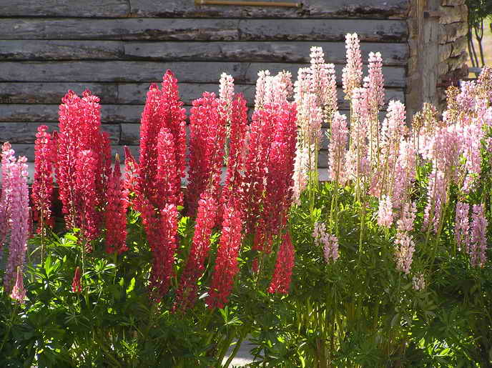
Биотип – төменгі түрішілік бөлшек, белгілі бір түрдің барлық генетикалық туыс особьтарының жиынтығы. Түр көптеген биотиптерден тұрады.

Slide 15
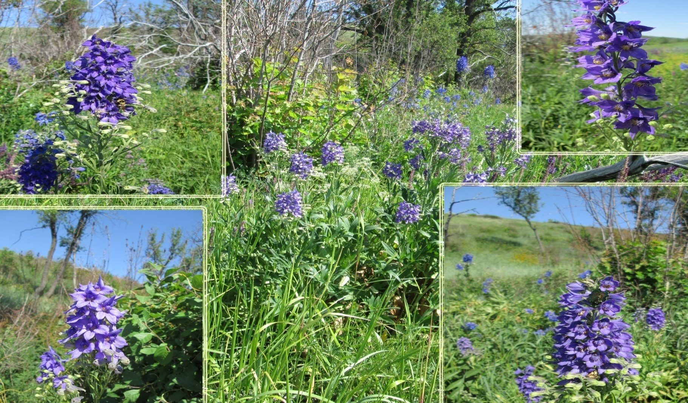
Ценопопуляция. Ортаның белгілі бір нақтылы жағдайында өмір сүруге қабілеттілгі бар биотиптер топтарын популяция деп атайды. Ценопопуляция - бір фитоценозда өсетін жасы және тіршілік күйі жағынан айырмашылықтары бар түр особьтарының тобы.

Slide 16

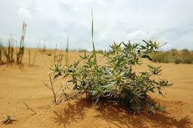

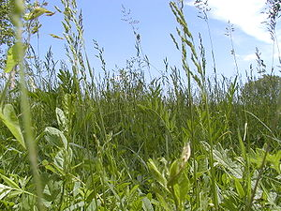
Экотиптер өсімдіктердің мекен жайының экологиялық факторының комплексті әсер етуі нәтижесінде қалыптасады.
Экотиптерді түрлердің бір ғана экологиялық факторға қатынасына байланысты бөледі: ксерофиттер, мезофиттер, галофиттер, гигрофиттер.

Slide 17
Назарларыңызға рахмет!

